Slide 1
МБОУ СОШ №7 г. Шахты
КРАЕВЕДЧЕСКИЙ МУЗЕЙ
ТРУДОВОЙ И БОЕВОЙ СЛАВЫ
«НАСЛЕДИЕ»

Slide 2
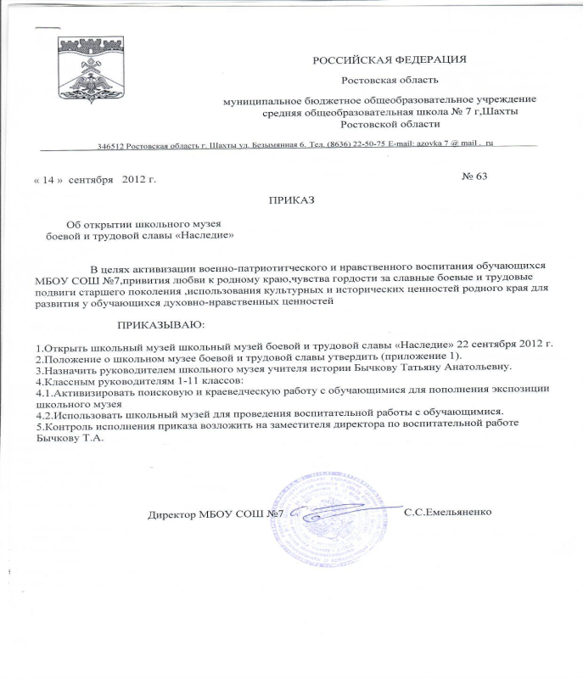
Музей основан 22.09.2012г. в честь 75- летия школы

Slide 3
Экспозиции-стенды
История посёлка Ново-Азовка
История основания школы №7

Slide 4
Экспозиции-стенды
Город Шахты в годы Великой Отечественной войны
Погибшие выпускники в годы Великой Отечественной войны

Slide 5
Фонды школьного музея
Летопись комсомольской организации школы
Реликвии Великой Отечественной войны

Slide 6
Фонды школьного музея

Slide 7
Экспозиция «Казачье подворье»

Slide 8
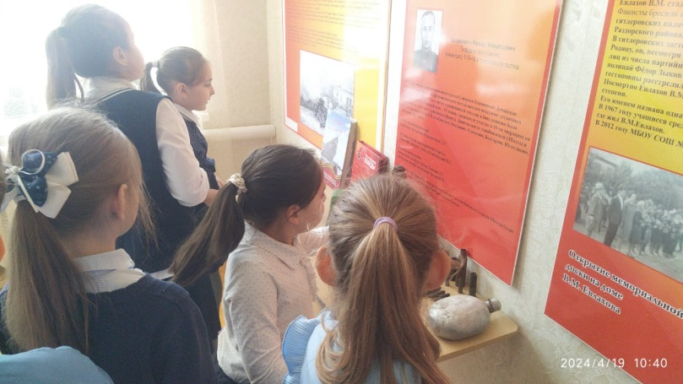
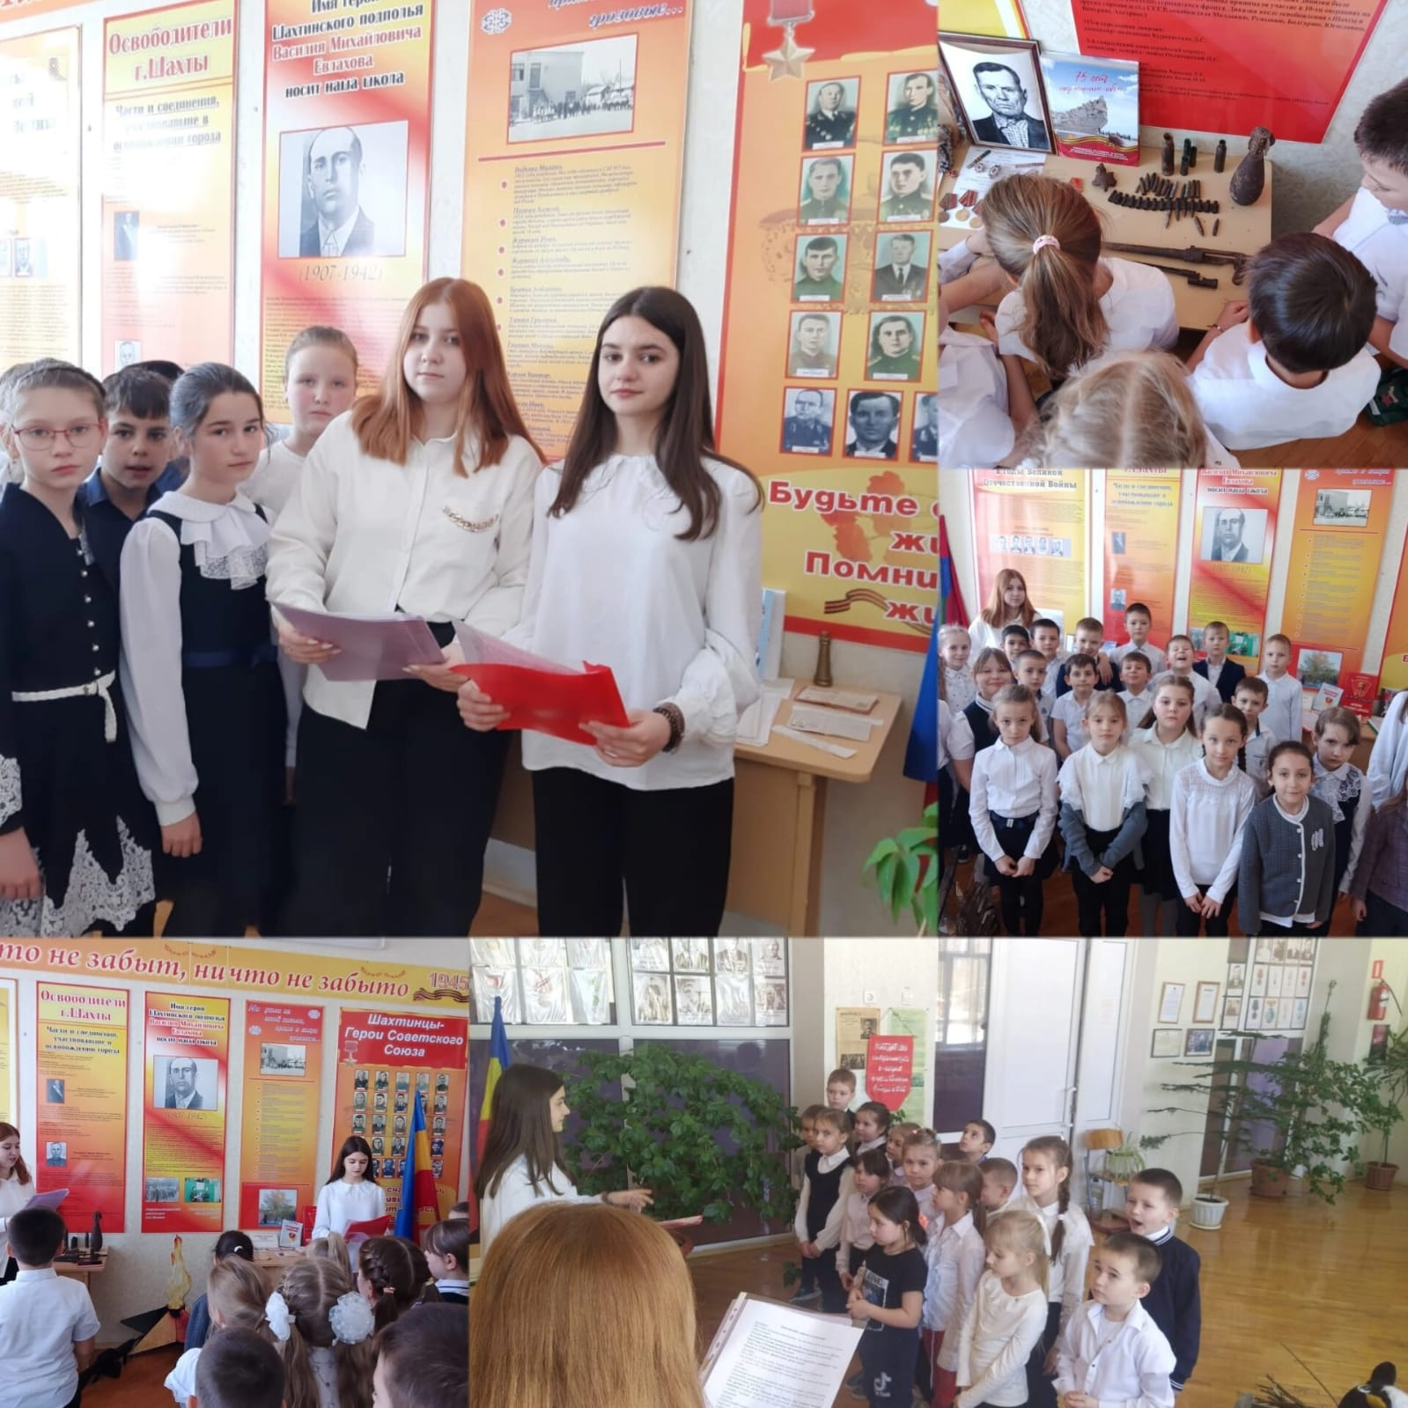
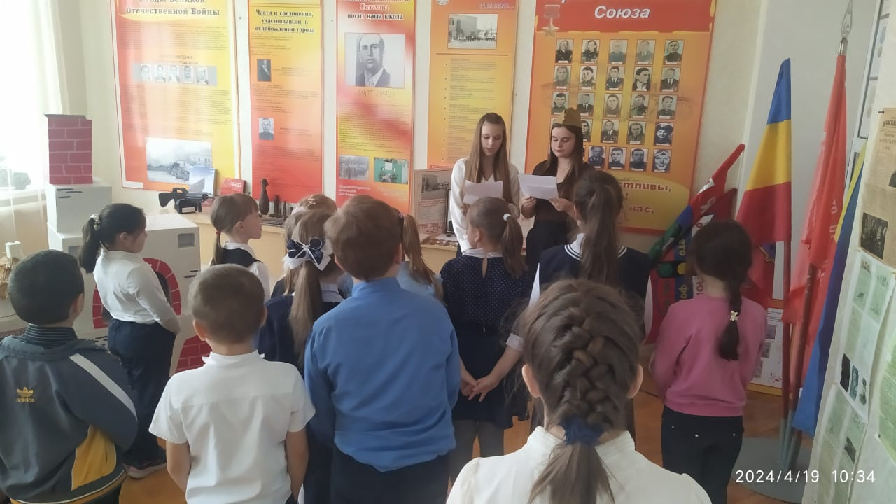
Участники краеведческого кружка «Наследие» проводят экскурсии для обучающихся школы.

Slide 9
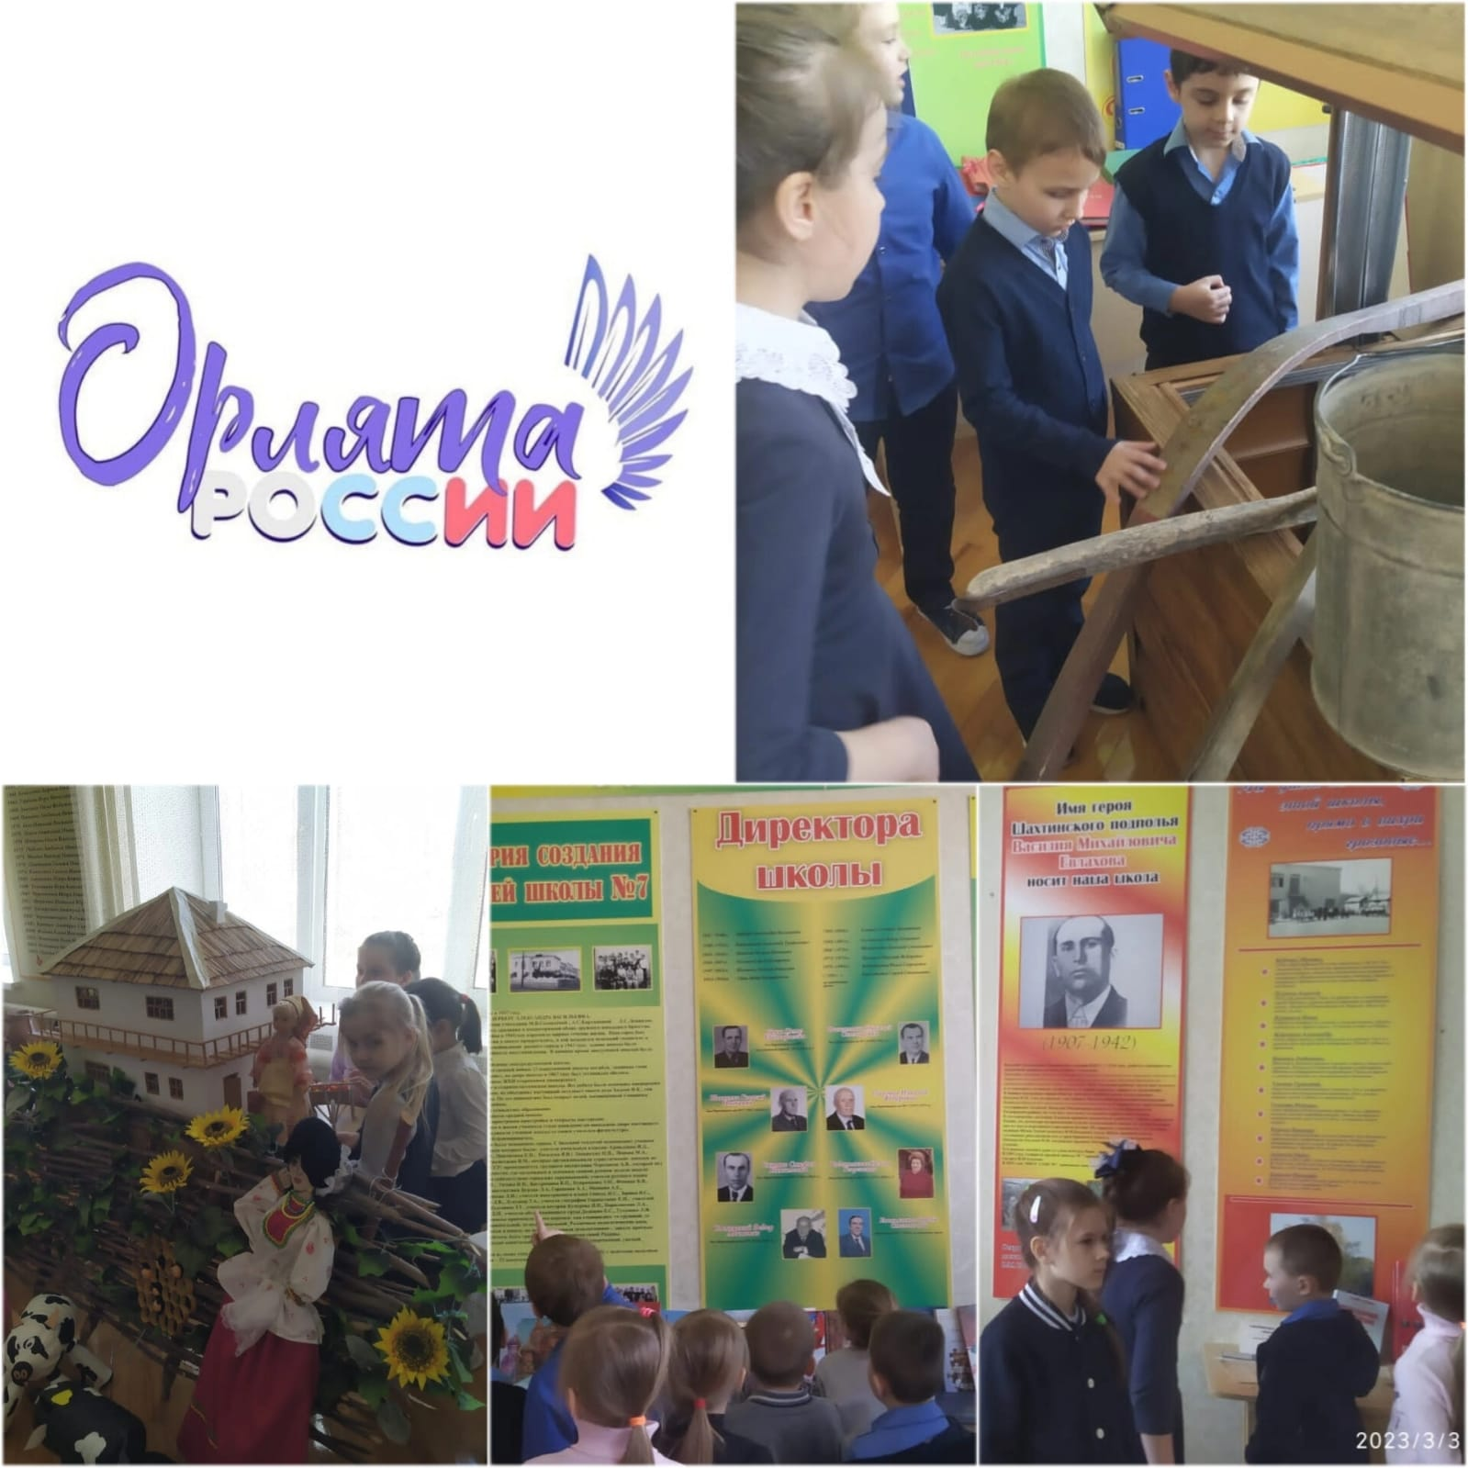
Участники краеведческого кружка «Наследие» проводят экскурсии для обучающихся школы.

